Slide 1
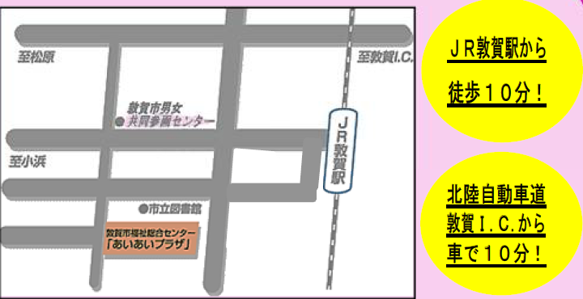
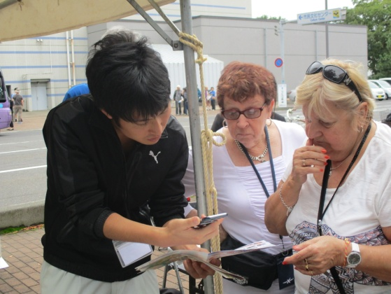
外国人クルーズ乗船客とのコミュニケーション ～心をつかむ観光案内～
昨年、外国大型客船「ダイヤモンド・プリンセス」が敦賀港に寄港し、多くの外国人乗船客が敦賀の観光を楽しまれました。
今年も４月１７日（火）に寄港する「ダイヤモンド・プリンセス」乗船客に敦賀観光をより楽しんでいただくため、寄港時の観光案内にご協力いただけるボランティア等を対象とした講座を開催します。皆さまのご参加をお待ちしております。
とき ２月２２日（木）１８：３０～２０：３０ / ２月２５日（日）１４：００～１６：００
※両日とも同様の内容で開催します。ご都合にあわせてお申し込みください。
ところ 敦賀市福祉総合センターあいあいプラザ
２階 ふれあいホール（敦賀市東洋町４−１）
講師 寺尾 和子 氏
【講師プロフィール】
・実用英語検定１級、通訳案内士（英語、スペイン）
・1995年 通訳案内士 英語講師
2016年 GRACEアカデミー外語学院講師
通訳案内士として、日ごろ福井県内及び近県観光地を訪日外国人に案内。昨年のダイヤモンド・プリンセス寄港時には外国人乗船客を永平寺等に案内されました。
今回の講座では、訪日外国人を観光案内するうえで、コミュニケーションを図るための方法や、外国人にとって分かりやすい観光案内の “コツ”を講師から伝授していただきます。
申込方法
「外国人クルーズ乗船客とのコミュニケーション講座参加申込書」に必要事項を記入のうえ、
メール、ＦＡＸ、郵送、持参によりお申し込みください。
メールで必要事項をお知らせいただいても結構です。
申込期限 ２月１５日(木) までにお申し込みください。
参加費 無料
参加募集人数 各回５０名程度
（応募者多数の場合は先着順で締め切り、又は参加日の移動をお願いする場合がございます。）
参加対象者 敦賀港クルーズボランティア・クルーズボランティア活動に興味のある方 など
会場案内
申込み・問合せ先
敦賀市役所人道の港発信室内 敦賀みなと振興会事務局
☎ (0770)22-8129 FAX (0770)22-8184
メール tsurugaport@ton21.ne.jp
▸詳細は「敦賀みなと振興会」ホームページ http://tsurugaport.jp/を確認

Slide 2
外国人クルーズ乗船客とのコミュニケーション講座
参加申込書
参加申込方法
① ＦＡＸ（０７７０-２２-８１８４）または
② メール（tsurugaport@ton21.ne.jp）
③ 郵送または持参
（〒914-8501 敦賀市中央町２丁目１番１号敦賀市役所３階 人道の港発信室内）
にて、平成３０年２月１５日（木）までにお申込みください。
● ＦＡＸの場合は、以下をご記入のうえ、この用紙をＦＡＸしてください。
● メールの場合は、この用紙を添付し送信、または以下の内容をお知らせください。
● 郵送または持参の場合はこの用紙をご郵送、ご持参ください。
参加希望日 （１または２いずれかに○をしてください） | １ ２月２２日（木） １８：３０～２０：３０ | ２ ２月２５日（日） １４：００～１６：００
※応募者多数の場合は先着順で締め切り、又は参加日の移動をお願いする場合がございます。
参加者名① （代表者）
会社・団体名 （会社、団体に所属の方のみ記入）
代表者ご連絡先 | （TEL）
 | （メールアドレス）
参加者名②
参加者名③
参加者名④
参加者名⑤
＜お問い合わせ・お申込み先＞
敦賀みなと振興会事務局（敦賀市産業経済部人道の港発信室内）
ＴＥＬ：0770-22-8129 ＦＡＸ：0770-22-8184

